Slide 1
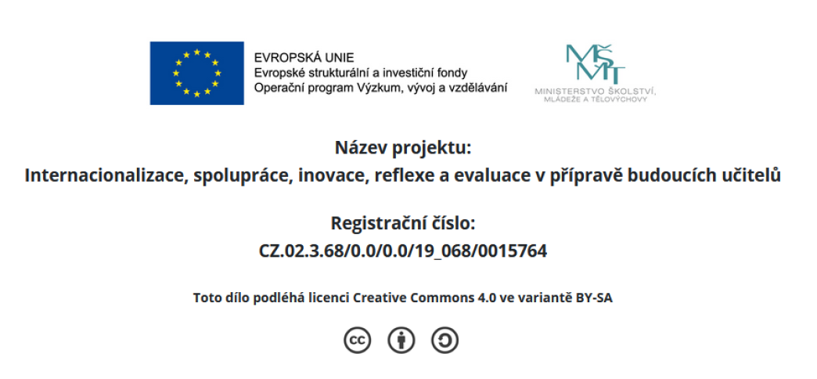

Slide 2
Jak hodnotit žáky ve Vv?
Monika Plíhalová

Slide 3
https://a2larm.cz/2020/09/jsou-deti-umelci-proc-nelze-znamkovat-umelecke-projevy-deti/

Slide 4
Co může být předmětem hodnocení?
HODNOTÍME-LI PROCES
HODNOTÍME-LI VÝSLEDEK
Navrhujte možnosti…
Navrhujte možnosti…

Slide 5
Příklady kritérií
Proces tvorby: tvůrčí odvaha, zaujetí tématem, spontaneita (x strach z chyby), výtvarná citlivost (k materiálům, specifickým významům obrazu), nápaditost, zkoušení nových řešení, (sebe)kritičnost, schopnost vést dialog, znalosti a dovednosti, zručnost, soustředěnost, snaha

Slide 6
Výsledek tvorby:
Výraz
Originalita
Obsažnost
Funkčnost
Schopnost abstrakce
Využití výrazových prostředků – vztahy mezi prvky, využití formátu, kompozice
Kresebnost – práce s tvarem, přítlak
Modelace
Notes:
Ve výtvarném vyučování hraje podstatnou roli skutečnost, že výtvarný projev je možné vnímat a využít jako prostředek osobního vyjádření a předmět skupinové komunikace (Slavík). V této souvislosti se setkáváme se s označením výtvarný výraz, který se pojí s několika charakteristikami. Výraz je český ekvivalent starověkého latinského expressio. Příbuzné latinské adjektivum expressus se do češtiny překládá nejenom jako výrazný, případně vytlačený (ve smyslu utvořený, vymodelovaný), ale také zřetelný nebo patrný. Dle J. Slavíka se tedy s (výtvarným) výrazem pojí dva důležité rysy. Prvním z nich je vynikání – díky svým smyslovým kvalitám (např. využitím barev, struktur a tvarů) výtvarný výraz účinně a intenzivně působí na diváka a obrací jeho pozornost k výrazovým procesům, které stály u jeho zrodu. Druhým z rysů výrazu je podmíněnost - výtvarný výraz by nebyl výrazem, pokud by byl oproštěn od autora a významů, které do něj ukryl a které je následně možné interpretovat (Slavík, 2006).

Slide 7
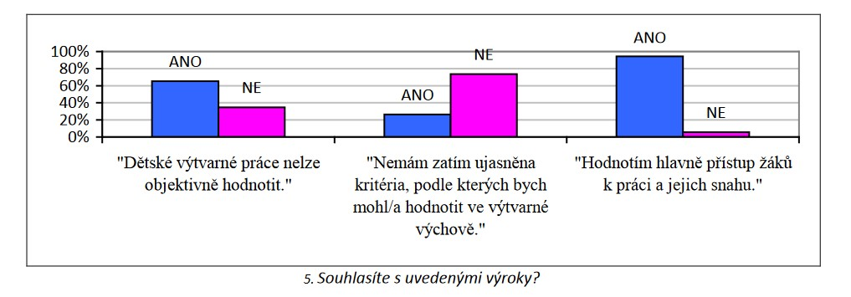
Zdroj: http://www.capv.cz/images/sborniky/2013/musilova.pdf

Slide 8
Brücknerová, hodnocení ve Vv
http://www.phil.muni.cz/journals/index.php/studia-paedagogica/article/view/231/347
Notes:
Hodnocení barvy rudé
Hodnocení učitelů s přístupem v této barvě se vyznačuje jednoznačnými soudy podloženými silnou vírou ve vlastní úsudek. Jejich kompas funguje na principu osobní blízkosti, a proto výsledné kurikulum připomíná živelně navršenou instalaci z více či méně různorodých prvků, které mají společné právě to, že odpovídají učitelovu vkusu.
Hodnocení jako pastelové mámení
Pro hodnocení v pastelových, perleťově měňavých tónech je charakteristická vágnost a nejednoznačnost na jedné straně a na straně druhé důraz na vlídnost až hravost, která je jakousi metou učitelů tohoto přístupu. Hravost a potenciální příjemnost je také hlavním kritériem, jímž učitelův kompas rozsuzuje potenciální složky kurikula – jedná se tedy opět o kompas fungující na základě osobní blízkosti, ale v tomto případě blízkost ani tak neurčuje vlastní výtvarný vkus, jako spíš odhad toho, co se bude dětem líbit a u čeho nám spolu na té hodině bude dobře (Bára). Toto nastavení pak pochopitelně ovlivňuje to, že jako „dobří“ jsou hodnoceni žáci poslušní, kteří nenarušují atmosféru hodin a klidně a (v daných mezích) hravě plní zadání.
Hodnocení v černé a bílé
Tento hodnoticí přístup se od předchozího diametrálně liší. Jeho podstatou je neustálé vědomé odlišování černé a bílé, toho, co ano a co ne. Učitelé tohoto pojetí se totiž orientují podle principu reprezentativnosti, a jsou tudíž přesvědčeni, že existují nějaké hodnoty, jež je třeba žákům předat, a nějaké normy, jimiž je třeba se v konkrétních případech řídit.
Hodnocení v barvách země
Poslední přístup k hodnocení si přiblížíme pomocí zemitých odstínů. Hodnocení, zvažování a analýza jsou v tomto přístupu vědomě všudypřítomné: někdy tvoří nenápadné pozadí, jež umožní vyniknout ostatním tónům, ale dokáží hrát i roli dominantní, a to nejen na stěnách jeskyně, ale i v prostoru školní třídy. Co se týče forem hodnocení jako součásti učení, využívá tento přístup
zejména různých forem skupinových diskusí a autorské prezentace doplněné sebehodnocením. Cílem tohoto typu hodnocení je umožnit žákům uvést výsledek své práce do kontextu ostatních prací a objevovat tak různé přístupy k zadání, různé technické možnosti jednotlivých materiálů i různé aplikace principů výtvarné tvorby.

Slide 9
Zda a jak výtvarný projev v rámci problémového vyučování hodnotit?
Pod pojmem hodnocení se skrývají dva rozdílné výchovné procesy:
KOMUNIKACE – porovnávání, třídění, vyslovené komentáře, hledání dorozumění, srovnání vlastního výtvarného projevu s ostatními, dohoda mezi účastníky hodnocení, strukturace podstatného a méně podstatného, schopnost nahlédnout sebe sama a hovořit o svých názorech, porozumění tvorbě druhých, kritický náhled na sebe sama.
KLASIFIKACE – Je třeba? Není brzdou komunikace? Výtvarná výchova je plnohodnotný předmět ne zájmová činnost. Některé děti známku vyžadují jako odraz vlastní snahy oslovit druhé. Výtvarný projev není výkonem žáka, je částí jeho niterného života. Sebedovedněji provedená kresba nenahrazuje schopnost výtvarně vyjádřit sám sebe.
(Roeselová, str. 27)

Slide 10
Hodnocení ve výtvarné výchově
„V početnějších třídních kolektivech a krátkých časových úsecích, které jsou výtvarné výchově ve školním rozvrhu hodin vymezeny, je častým organizačním problémem zajistit všem žákům možnost do hodnocení a komunikace se zapojit, uplatnit vlastní postřehy a názory.“ (Hazuková, 1995, s. 19)
„Jednotka Vv s těžištěm ve výtvarném hodnocení a komunikaci nemusí znamenat nudu.“(Hazuková, 1995, s. 20)

Slide 11
Druhy hodnocení
Formální x neformální
Formativní x sumativní
Se sociálně-vztahovou normou x s individuálně-vztahovou normou
Normativní x kriteriální

Slide 12
Funkce hodnocení (Zormanová, 2014, s. 208-209)
  Motivační: hodnocení může zvýšit, nebo naopak snížit žákovu motivaci k učení,
  Informativní: hodnocení informuje žáka o dosaženém výsledku procesu učení.
  Formativní: hodnocení zahrnuje podněty k rozvoji, formování osobnosti žáka, jeho volních vlastností a přístupu k uččení.
  Diagnostická: hodnocení nás informuje o úspěšnosti či neúspěšnosti žáka, jeho učebnímu stylu, příčinách neúspěchu apod.
  Výchovná: úzce souvisí s funkcí formativní; hodnocení vede k utváření pozitivních vlastností a postojů žáka k učení.
  Regulativní: hodnocením reguluje učitel každou další učební činnost žáka, čímž ovlivňuje kvalitu jeho práce.
  Prognostická: na základě důkladného poznání žákových možností a dlouhodobějšího hodnocení prováděného učitelem může učitel s určitou pravděpodobností předpokládat další žákovu studijní perspektivu.
  Diferenciační: hodnocení v běžných školách umožňuje rozčleňovat žáky do určitých výkonnostních skupin.

Slide 13
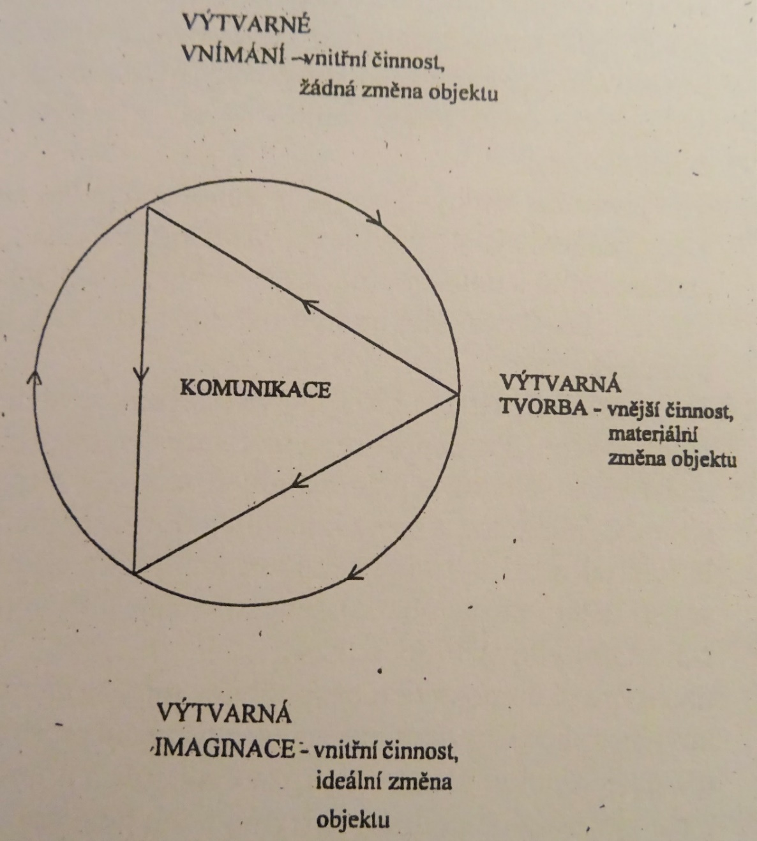
Schéma podle Hazukové (z publikace Příprava učitele na výuku)
Notes:
„Rozhovory, povzbuzení, úsměvy a někdy i zachmuřené tváře – to všechno jsou projevy komunikace, které k výtvarné výchově nutně patří. Nesmíme zapomenout, že slova v dialogu s dospělými nebo s vrstevníky u dětí výrazně podporují výtvarnou činnost.“
„Výtvarný projev se často stane záminkou k rozhovorům o životních zkušenostech, o zážitcích, o starostech a radostech.“
(Slavíková, Hazuková, Slavík, 2010)

Slide 14
Problémové otázky a nedokončené věty
Podporují proces výtvarné tvorby!
„Co se stane, když…? (ověření alternativy postupu)
„Opravdu platí, (stane se) že…? (Ověření domněnky, předpokladu)
„Jak udělat, aby…? (hledání cesty k realizaci záměru)
„Co vybrat jako vhodnější (snadnější, účinnější)…? (srovnání kvalit postupů či výsledků)

Slide 15
Reflektivní dialog
Důležitá součást výtvarné výchovy (nejen) v artefiletickém pojetí
Obrací se zpět k minulým zážitkům a hledá v nich poznání
Reflektovat (z lat.) = uvažovat o tom, co bylo učiněno
V raném dětském věku dialog s dospělým slouží dítěti jako potvrzení vážnosti a smyslu jeho výtvarné tvorby
(Slavíková, Hazuková, Slavík, 2010)

Slide 16
Cíle reflektivního dialogu
Poskytnout příležitost k výpovědi o pocitech a dojmech, které provázely výrazovou hru
Najít slova anebo jiné výrazy pro ty symboly výrazové hry, které se mne osobně dotýkají
Ujasnit si svůj pohled na zážitky z výrazové hry a srovnat jej s pohledy ostatních jejich účastníků
Uvědomit si rozdíly a shody v zážitcích mezi různými lidmi
Hledat plodné souvislosti mezi projevy mé vlastní výrazové hry a uměleckými projevy
Řešit případné vnější nebo vnitřní nezdary a nepohody, které vznikly v průběhu výrazové hry, ale také se podělit s ostatními o radost z vydařeného díla
Vyzkoušet varianty těch momentů výrazové hry, které jsou pociťovány jako málo uspokojivé nebo málo završené
(Slavíková, Hazuková, Slavík, 2010)

Slide 17
Sebehodnocení
„Výchovný prostředek neformálního charakteru, který se zaměřuje jak na průběh, tak na výsledek školní práce.“ (Zormanová, 2014, s. 217)
Některé funkce sebehodnocení:
  Žák pochopí aktuální stav úrovně znalostí, dovedností, vědomostí;
  Hledá příčiny a vyvozuje důsledky jednání;
  Je vnitřně motivován pro vlastní jednání k výkonu;;
  Pracuje s chybou, chápe ji jako výzvu, stimul ke zdokonalení;
  Poznává své osobní hodnoty, odhaluje své možnosti, uvědomuje si slabiny;
  Přijímá odpovědnost za své učení;
  Rozvíjí komunikační dovednosti.

Slide 18
Možnosti sebehodnocení ve Vv?
Deborah C. Sickler-Voigt:
„Assessment-literate teacher“ učí žáky i hodnotícím dovednostem (self, peer, group)
  Dotazníky s hodnotící škálou
  Výtvarné deníky
  Portfolio

Slide 19
Hodnocení se vždy vztahuje k cílům!
Současné cíle výtvarné výchovy? Viz RVP ZV (2019):
https://www.msmt.cz/file/43792/

Slide 20
Zdroje
Sickler-Voigt, D. C. Teaching and Learning in Art Education: Cultivating Student’s Potential from Pre-K trough High School. New York: Routledge, 2020.
HAZUKOVÁ, Helena. Výtvarné činnosti v předškolním vzdělávání. Praha: Nakladatelství Dr. Josef Raabe, 2011. ISBN 978-80-87553-30-5.
HAZUKOVÁ, Helena. Příprava učitele na rozhodování ve výtvarné výchově. Praha: Univerzita Karlova, 1995.
SLAVÍKOVÁ, Vladimíra, Helena HAZUKOVÁ a Jan SLAVÍK. Výtvarné čarování: artefiletika pro předškoláky a mladší školáky. 2., upr., (V SPL-Práce 1. [sic]) vyd. Úvaly: Albra (redakce SPL-Práce), 2010. ISBN 978-80-7361-079-1.
Rámcový vzdělávací program pro předškolní vzdělávání. Praha: MŠMT, 2018. Dostupné z: file:///C:/Users/acer/Downloads/RVP%20PV%20leden%202018.pdf

